Slide 1
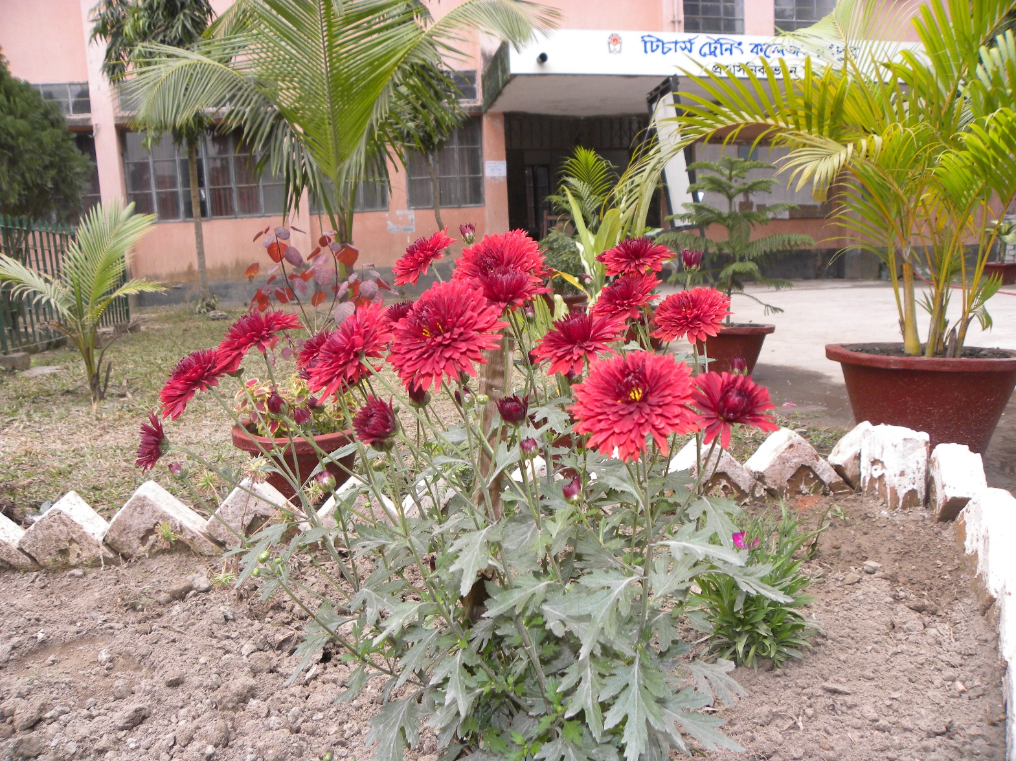
আজকের ক্লাসে সবাইকে স্বাগতম

Slide 2
শিক্ষক পরিচিতি
পাঠ পরিচিতি
শ্রেণি: নবম দশম
বিষয়: পদার্থ বিজ্ঞান
অধ্যায়: দ্বিতীয়
সময়: ৫0 মিনিট তারিখ:
শহিদুল হক
খোদ্দকোমরপুর হামিদা চৌ.দাখিল মাদ্রাসা
সাদুল্যাপুর গাইবান্ধা
মোবাইল ০১৭১৯০৪০০১৫

Slide 3
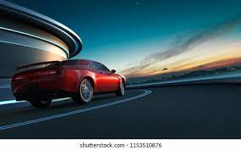
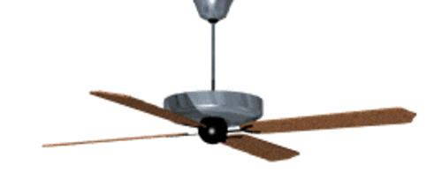
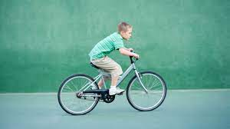
চলন্ত গাড়ি
ঘূড়ন্ত পাখা
চলন্ত সাইকেল

Slide 4
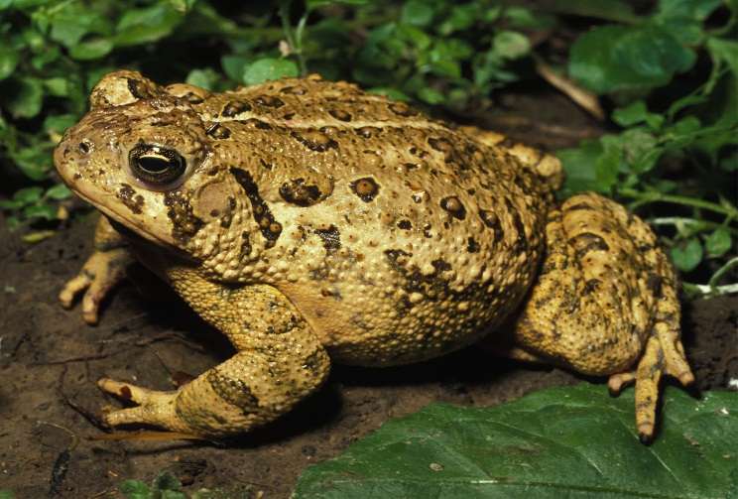
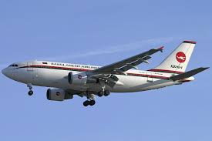
পাঠ শিরোনাম
স্থিতি ও গতি সংক্রান্ত বিভিন্ন রাশি,মাত্রা ও একক নির্ণয় ।
স্থির প্রাণী
উড়োজাহাজ উড়ে যাচ্ছে

Slide 5
শিখনফল
এই পাঠ শেষে শিক্ষার্থীরা-
স্থিতি ও গতি কি তা বলতে পারবে।
বিভিন্ন প্রকার গতির মধ্যে পার্থক্য করতে পারবে।
স্কেলার ও ভেক্টর রাশি ব্যাখ্যা করতে পারবে।

Slide 6
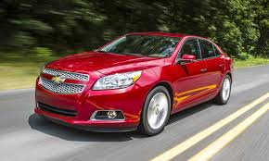
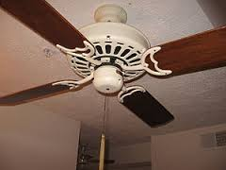
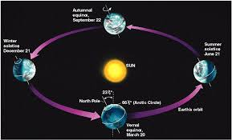
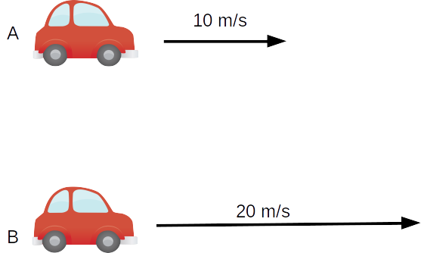
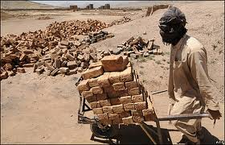
গতির প্রকারভেদঃ
রৈখিক গতি
ঘূর্ণন গতি
চলন গতি
পর্যাবৃত্ত গতি
স্পন্দন গতি
পাখা ঘুরছে
গাড়ি সোজা চলছে
পৃথিবী সূর্যের চারিদিকে ঘুরছে
গিটার বাজছে
কুলি মালামাল সোজা ঠেলছে

Slide 7
দুরুত্ব,s = ২ মিটার
বেগ(u,v) = দূরুত্ব / সময়
গতি
সময়,t= ৩মিনিট
রৈখিক গতি

Slide 8
দুরুত্ব = ৩ মিটার
স্থিতি
সময়

Slide 9
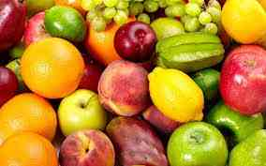
স্থিতিশীল বা স্থির বস্তু এবং গতিশীল বস্তু বলতে কি বুঝায় ?
সময়ের পরিবর্তনের সাথে পারিপার্শ্বের সাপেক্ষে যখন কোন বস্তুর অবস্থানের পরিবর্তন ঘটেনা,তখন ঐ বস্তুকে স্থিতিশীল বা স্থির বস্তু বলে।
সময়ের পরিবর্তনের সাথে পারিপার্শ্বের সাপেক্ষে যখন কোন বস্তুর অবস্থানের পরিবর্তন ঘটে, তখন তাকে গতিশীল বস্তু বলে।
স্থির ফল
শিশু সাইকেল চালাচ্ছে

Slide 10
ভেক্টর রাশি ও স্কেলার রাশি কাকে বলে ?
যে সকল ভৌত রাশিকে সম্পূর্নরূপে প্রকাশ করার জন্য মান ও দিক উভয়ের প্রয়োজন হয়, তাদেরকে ভেক্টর রাশি বলে।
যে সকল ভৌত রাশিকে শুধু মান দিয়ে সম্পূর্নরূপে প্রকাশ করা যায়, দিক নির্দেশের প্রয়োজন হয়না, তাদেরকে স্কেলার রাশি বলে।

Slide 11
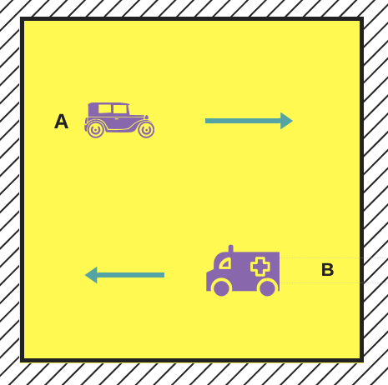
কয়েকটি ভেক্টর রাশিঃ
সরন, বেগ, ত্বরন, বল, তড়িৎ তীব্রতা

Slide 12
কয়েকটি স্কেলার রাশিঃ
দৈর্ঘ্য, ভর, দ্রুতি, কাজ,শক্তি,সময়,তাপমাত্রা

Slide 13
একক কাজঃ
স্থিতি ও গতি কাকে বলে ?

Slide 14
দলীয় কাজঃ
বিভিন্ন প্রকার গতির উদাহরন ও ব্যাখ্যা দাও ।

Slide 15
মূল্যায়ন
১। একটি ভেক্টর রাশির মাত্রা ও একক লিখ ?
২। একটি স্কেলার রাশির মাত্রা ও একক লিখ ?

Slide 16
বাড়ীর কাজ
স্থিতিশীল ও গতিশীল বুঝানোর একটি করে ছবি এঁকে আনবে।
পাঁচটি করে ভেক্টর রাশি ও স্কেলার রাশির নামসহ মাত্রা ওএকক লিখে আনবে।

Slide 17
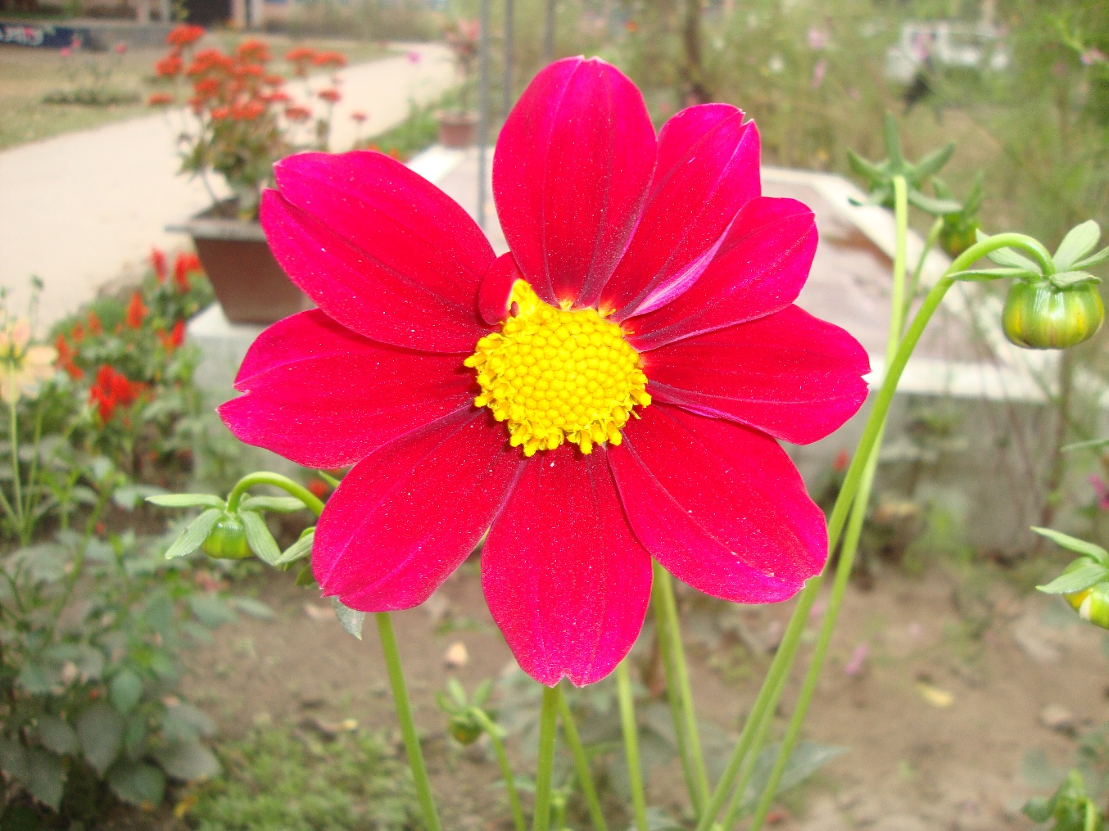
ধন্যবাদ সবাইকে

